Slide 1
研究報告
THzコム間ビート信号の抽出と
アダプティブサンプリングへの応用
4月9日 M2 市川

Slide 2
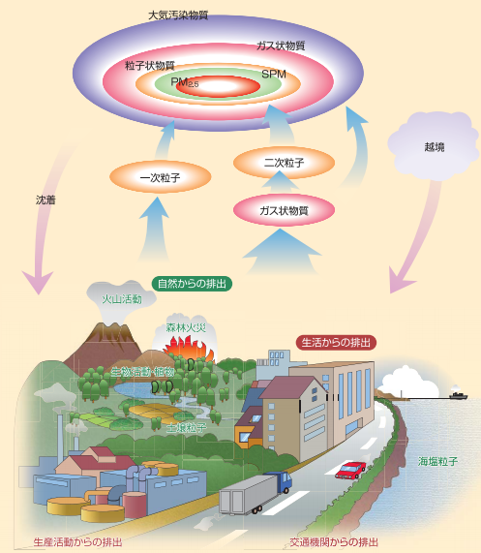
イントロダクション
揮発性有機化合物
（VOC）
・浮遊粒子状物質(SPM)
・光化学オキシダント
大気ガスの分析が
求められている!!
人体への影響
Notes:
近年，自動車や工場の排気ガスを始めとした大気汚染が深刻化しています．大気汚染物質として，浮遊粒子状物質や光化学オキシダントと呼ばれるもので、肺や呼吸器等、人体へ悪影響を及ぼします。このSPMや光化学オキシダントの発生原因は、揮発性有機化合物（VOC）であり、大気中のVOCガス濃度を測定することで、こういった大気汚染問題を解明するための重要な手がかりになると考えられています。こういった背景から現在、大気ガスを分析する手法が求められています。

Slide 3
従来の大気ガス分析法
 | ＧＣ分析法 | 赤外分光法 | ラマン分光法
感度 | 高い | 普通 | 普通
測定時間 | 数分～数時間 | 数十秒 | 数十秒
同時分析 | 複数 | 多数 | 多数
エアロゾル | サンプル前処理が必要 | 散乱による分析能力低下 | 蛍光による分析能力低下
装置規模 | 中型～大型 | 小型 | 小型～中型
多数の気体分子やエアロゾルが混在した状況でも、サンプル前処理を行うことなく、『ありのままの状態』の大気ガスを分析可能な手段が望まれている

Slide 4
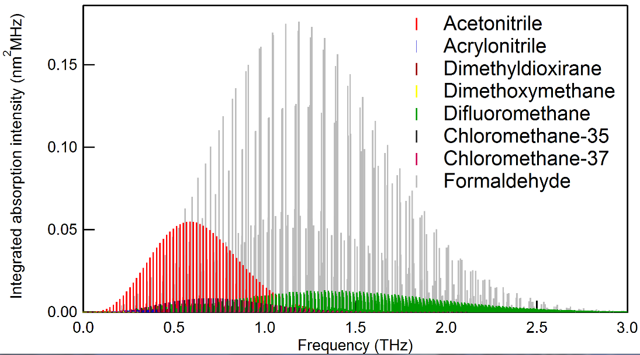




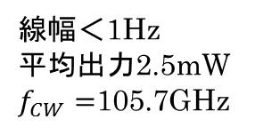




THz波について
マイクロ波 | ミリ波 | テラヘルツ波 | 赤外線 | 可 視 光 | 紫外線 | X線
$${10}^{10}Hz$$
$${10}^{11}Hz$$
$${10}^{12}Hz$$
$${10}^{13}Hz$$
$${10}^{14}Hz$$
$${10}^{15}Hz$$
$${10}^{16}Hz$$
$${10}^{17}Hz$$
$${10}^{18}Hz$$
VOCガス吸収スペクトル
①自由空間伝搬
②コヒーレント光源
③広帯域スペクトル
④VOCガスの回転遷移が豊富
⑤低散乱（エアロゾルの影響を受けない）
多数の気体分子やエアロゾルが混在した状況でも
『ありのままの状態』の大気ガスを分析可能

Slide 5
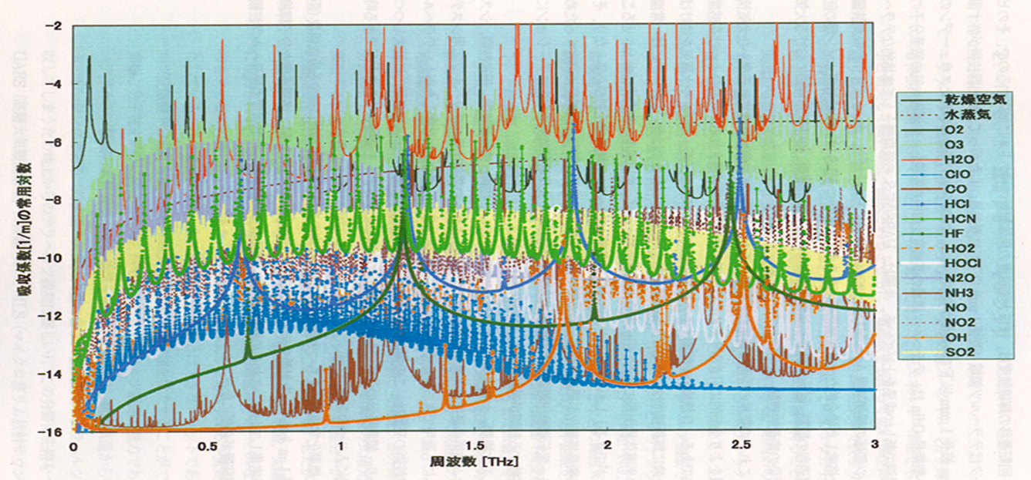
THz分光＠大気ガス
高いスペクトル分解能、スペクトル確度、広帯域スペクトルが求められる！

Slide 6
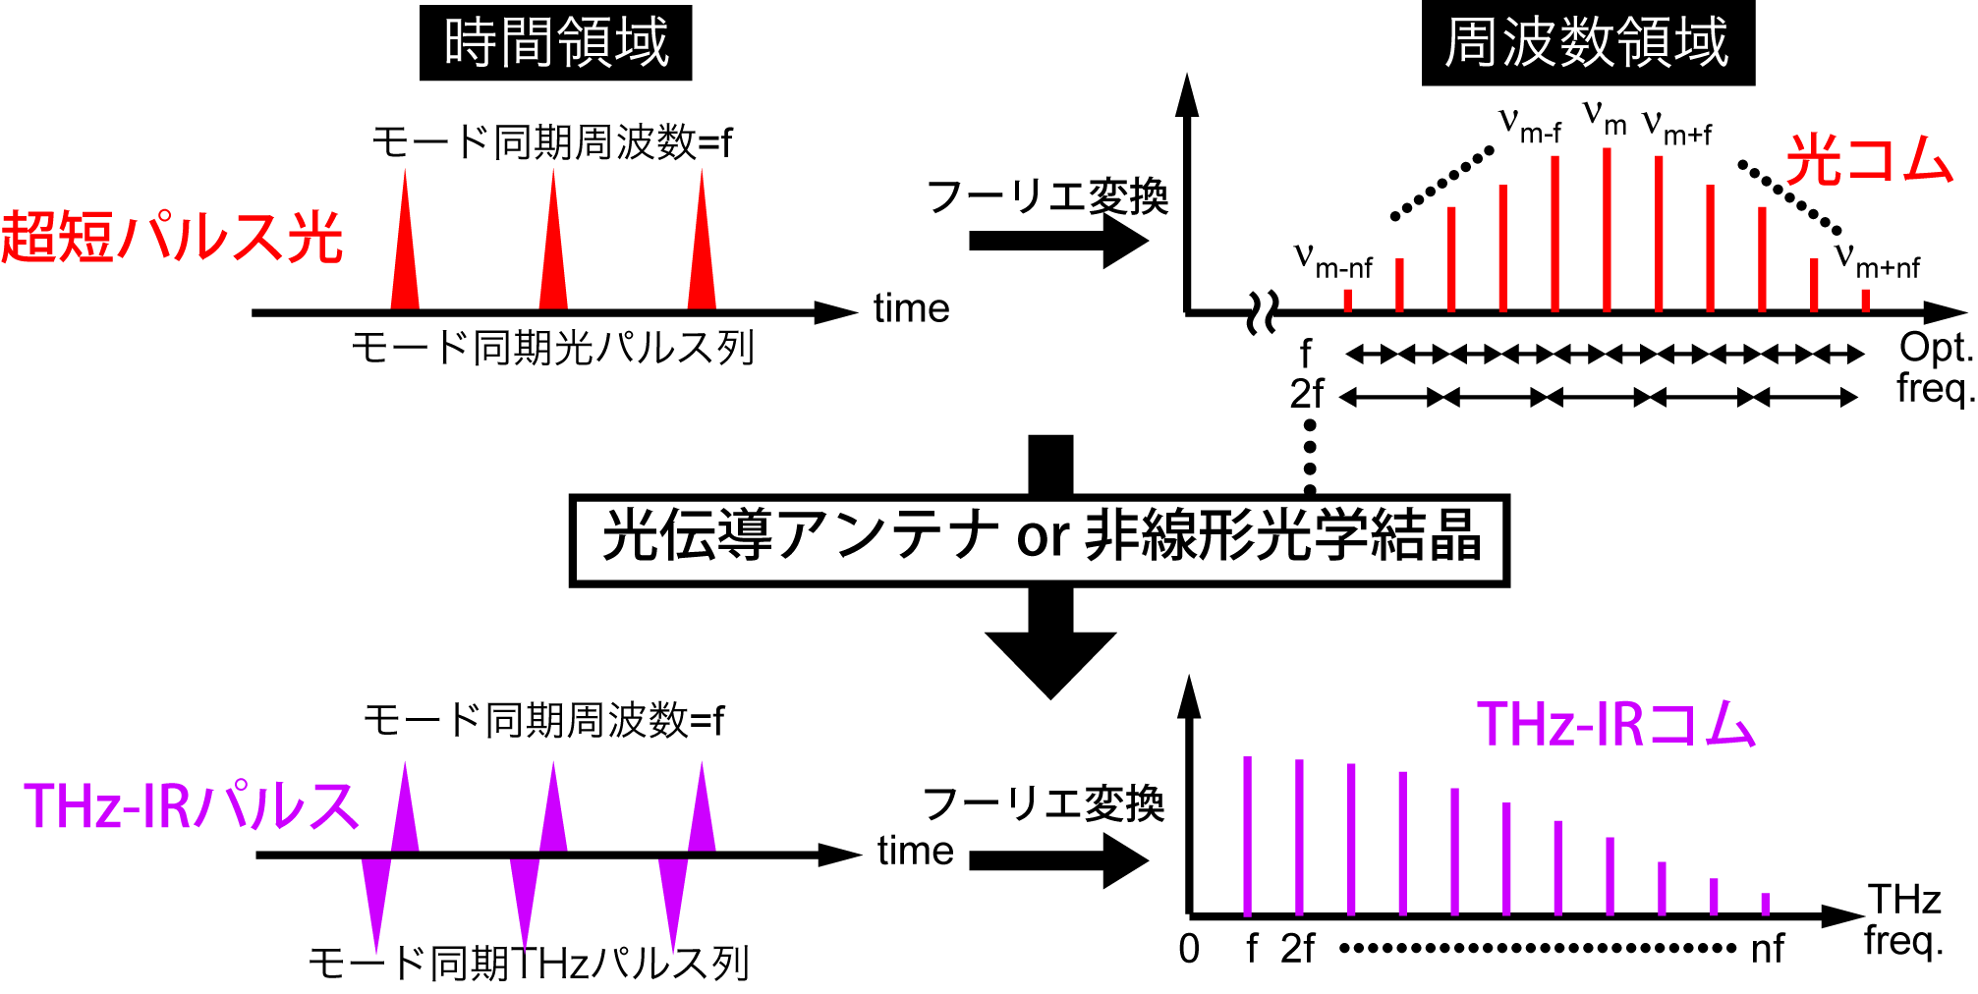
光コムとTHzコム
2005年ノーベル
物理学賞
超精密分光
光周波数標準
ﾌｪﾑﾄ秒光
パルス列
THz
パルス列
THzコム
光領域やTHz領域における超精密周波数ものさし
（数万〜数十万本に及ぶ狭線幅CWレーザー光が等間隔で並んだ集合体）
（単純性, 広帯域選択性, 高スペクトル純度, 周波数逓倍性）
Notes:
光コムとTHzコムについて、簡単に説明します。THzパルスあるいはその発生に用いるフェムト秒パルス光は、時間領域では繰り返し周波数fのモード同期パルス列を示します。一方、フーリエ変換の関係にある周波数領域では、多数の安定な周波数モード列が周波数間隔fで櫛の歯状に立ち並んだ周波数コムのスペクトルを示します。光領域とTHz領域の周波数コムを、光コムとTHzコムと言います。光コムは、超精密分光や光周波数標準の分野で革命的進展をもたらし、2005年ノーベル物理学賞の受賞対象となっています。そしてこの光パルス列を光伝導アンテナや非線形光学結晶に入射すると時間領域ではＴＨzパルス列が発生し、周波数領域ではＴＨzコムが生成さされます。ここで、光コムやTHzコムは、数万〜数十万本に及ぶ狭線幅のシングルモードCWレーザー光が等間隔で並んだ集合体と見なすことが出来ますので、単純性, 広帯域選択性, 高スペクトル純度, 周波数逓倍性といった特徴を有しています。したがって、周波数コムの間隔fをレーザー制御によって安定化することにより、光領域やTHz領域における超精密周波数ものさしとして利用できます。
デュアルコムのるながり
THｚコムは広帯域なスペクトルの周波数ものさしとしてつかえる。
ひとつだけだと分光器の分解能が足りないのでコムのスペクトル構造が生かせない、そこで、二つ用いればコムスペクトル構造を生かした広帯域な分光ができます

Slide 7
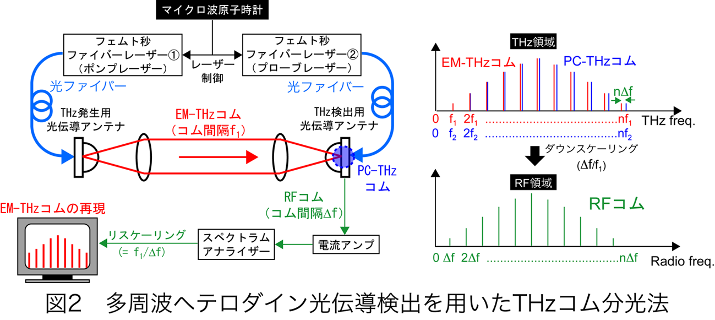
デュアルTHzコムの利用@周波数領域
デュアルTHzコム分光法
モード同期周波数f₁
モード同期周波数f₂
（コム間隔f₂）
CW-THz波の狭線幅特性とTHzﾊﾟﾙｽの広帯域ｽﾍﾟｸﾄﾙ特性の融合
マイクロ波周波数標準へのトレーサビリティ
Notes:
コムを二つ使ったデュアルコムの利用の例としてデュアルTHzコム分光法があります。
２台の繰り返し周波数はわずかに異なるように安定化制御されています。ＴＨz発生用光伝導アンテナにレーザー光が入射するとＴＨzコムが放射されます。一方、PCコムが誘起された光伝導アンテナにTHzコムが入射されると、光伝導ミキシングにより、両コムのビート周波数（=Δf）を周波数間隔とする２次的な周波数コム（Δf, 2Δf, 3Δf,......, nΔf）がRF領域に電気信号として発生することになります（RFコム）。このRFコムの周波数スケールは、THzコムの周波数スケールをある周波数縮小比率（=f1/Δf）で正確にダウンスケーリングしたものであるので、このRFコムをスペクトラム・アナライザーで直接観測し、周波数軸を周波数縮小比率でリスケーリングすることにより、THzコムが正確に再現できます。このようにして再現されたTHzコムの確度はコム周波数間隔（モード同期周波数）及び周波数縮小比率の両安定性によって決定されるので、周波数標準器（ルビジウム原子時計）を参照信号源とした超精密レーザー制御によってf1, f2及びΔfを極安定化することにより、極めて高確度かつ高安定な分光計測が可能になります。一方、スペクトル分解能はTHzコムの単位目盛りであるモード同期周波数（=f1）となります。

Slide 8
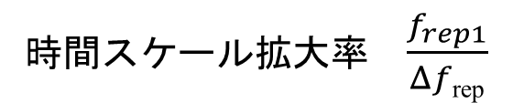
デュアルTHzコムの利用@時間領域
非同期光ｻﾝﾌﾟﾘﾝｸﾞ式THz-TDS (ASOPS-THz-TDS)
Slightly difference of mode-locked frequnency
THz pulse
fs laser A
fs laser B
Probe
pulse
f_{rep1}
THz pulse
f_{rep2}
measured
signal
THz emitter
THz detector
1/Δf_{rep}
(Δf_{rep}＝f_{rep1}-f_{rep2})
・ 機械式ステージが不要
・ 光路長を合わせる必要がない
・ 長い測定時間窓の取得が可能
→周波数分解能が高い
・ 実時間測定（1周期＝1/Δf_{rep}）
時間スケール拡大率 $\frac{f_{rep1}}{Δf\text{rep}}$
ピコ秒オーダーの時間波形をマイクロ秒オーダーまで時間スケールを拡大
ref) Appl. Phys. Lett. 87, 061101 (2005).
Notes:
この手法を時間領域で考えた手法が、非同期光サンプリング式THzTDSです。

Slide 9


ASOPS-THz-TDSにおける信号の流れ
THz
RF（ASOPS)
single
scan
μs
オーダー
取得波形
時間領域
ps
オーダー
$$×\frac{f_{rep1}}{Δf}$$
electric field
electric field
single
scan
時間スケールが揺らぐ
single
scan
time
time
F.T.
周波数領域
amplitude
$$×\frac{f_{rep1}}{Δf}$$
amplitude
積算
周波数分解能の低下
周波数分解能の低下
線幅が広がる
frequency
frequency [MHz]
frequency [THz]
Notes:
例えばASOPSの場合はこうなります。

Slide 10
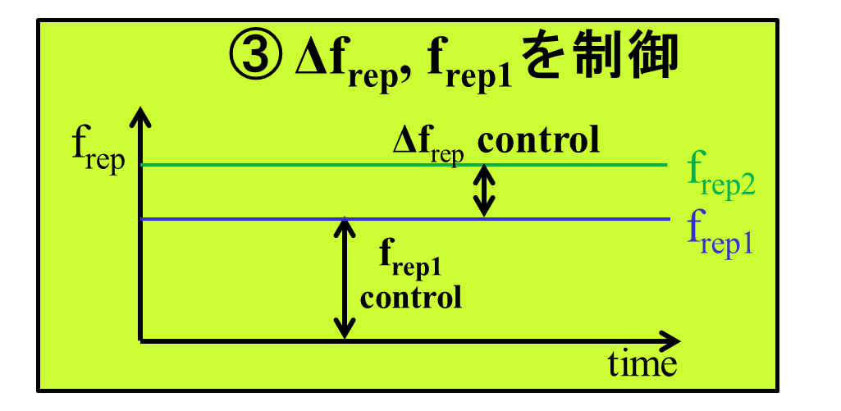
従来のジッター抑制手法
①Δf_{rep} のみ制御
②f_{rep1} とf_{rep2}を制御
f_{rep}
f_{rep2}
f_{rep2}
f_{rep}
Δf_{rep}
f_{rep1}
f_{rep1}
Δf_{rep} control
f_{rep1}, f_{rep2}
control
Δf_{rep}を直接安定化
（ f_{rep1} はフリーラン）
time
f_{rep1} とf_{rep2}を直接安定化
Δf_{rep}を間接安定化
time
ref) A. Bartels et al. Opt. Express, Vol.14, 430-437 (2006)
ref) T. Yasui et al. Opt. Lett., Vol. 35, 1689-1691 (2010).
M1 前期中間報告
・THzコム間ビートを抽出
・ジッターの抑制を確認
※ジッターの残存の可能性あり

Slide 11
本報告
フリーランニングレーザーを用いた
アダプティブサンプリング
・レーザー制御システム不要
・ジッターをリアルタイムに補正
デュアルTHzコム分光法

Slide 12
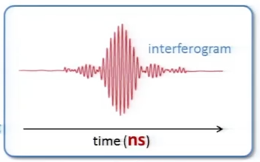
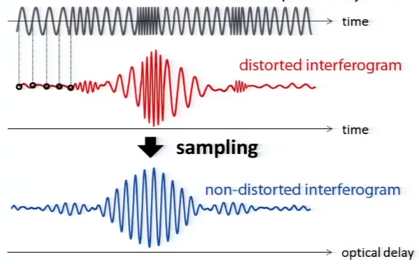
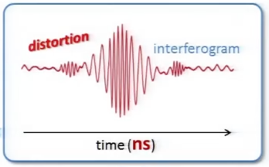
アダプティブ・サンプリング
安定化制御
Ref) T. Ideguchi, arXiv:1201.4177 (2012).
モード同期周波数の揺らぎを反映したサンプリング・クロックを生成すれば、時間軸の線形性を保てる！
フリーランニング
時間軸の線形性が保たれない！
揺らぎ＝ Δf_{rep}＝コム間ビート
Notes:
最近デュアル光コムの分野では、フリーランニングのレーザーを使って計測を行うアダプティブサンプリングという手活発に研究されています。従来は安定化制御を行っているわけですが、そうするとデュアル光こむの干渉縞はこのように等間隔に観測されます。しかし、フリーランニングのレーザーを使うと、タイミングジッターの影響により時間軸の線形成が保たれず、次案軸が歪みます。この歪をなくすために考えられたのがアダプティブサンプリングで、従来はコンスタントクロックを使っていたのを、揺らぎを反映したサンプリングクロックを生成して行うと、このように時間軸の線形性を保つことができます。このような技術をTHzに導入することで、フリーランのレーザーでデュアルTHzコム分光が行えますが、そのためには、サンプリングクロックの生成が重要になってきます。そこで、デュアルTHzコム間ビート（Δf）というのは、揺らぎを反映したものであるので、サンプリングクロックとして使うことができます。

Slide 13


デュアルTHzコム間ビートの抽出
・一本のコムは非常に微弱
・一本のみを分離できない
$$f_{rep1}$$
m
mΔf を抽出するためには
mΔf
$$f_{rep2}$$
デュアルTHzスペアナを用いる
m

Slide 14
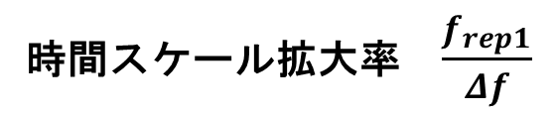
デュアルTHzスペアナを用いた
コム間ビートの抽出
ref) Shuko Yokoyama et al.,Optics Express, Vol. 16, Issue 17, pp. 13052-13061 (2008)
PC -THzコム
光伝導
ミキシング
$$f_{beat1}$$
$$f_{rep1}$$
THz
MHz
0
$$f_{CW}$$
0
f_{beat1}
f_{rep1}-f_{beat1}
f_{rep1}
$$f_{beat1}={f_{CW}−mf}_{rep1}$$
$$f_{beat2}$$
$$f_{rep2}$$
THz
MHz
0
$$f_{CW}$$
0
f_{beat2}
f_{rep2}-f_{beat2}
f_{rep2}
$$f_{beat2}={f_{CW}−mf}_{rep2}$$
Notes:
先ほど林が説明したので簡単に説明させていただきます。
コムの間隔が違う別のコムを用意します。ただしCWTHｚ波は共通にします。

Slide 15
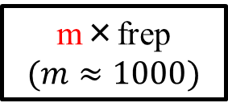


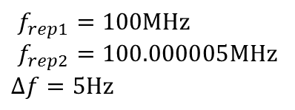

デュアルTHzスペアナを用いた
コム間ビートの抽出
ref) Shuko Yokoyama et al.,Optics Express, Vol. 16, Issue 17, pp. 13052-13061 (2008)
$$f_{beat1}={f_{CW}−mf}_{rep1}$$
$$f_{beat2}={f_{CW}−mf}_{rep2}$$
PLL
逓倍比N
PLL
逓倍比N
$${{N(f}_{CW}−mf}_{rep2})$$
$${{N(f}_{CW}−mf}_{rep1})$$
電気的にミキシング
$$f_{beat1}−f_{beat2}=N×m\left(f_{rep2}−f_{rep1}\right)=N×mΔf_{rep}$$
N×m次のコム間ビートの抽出

Slide 16
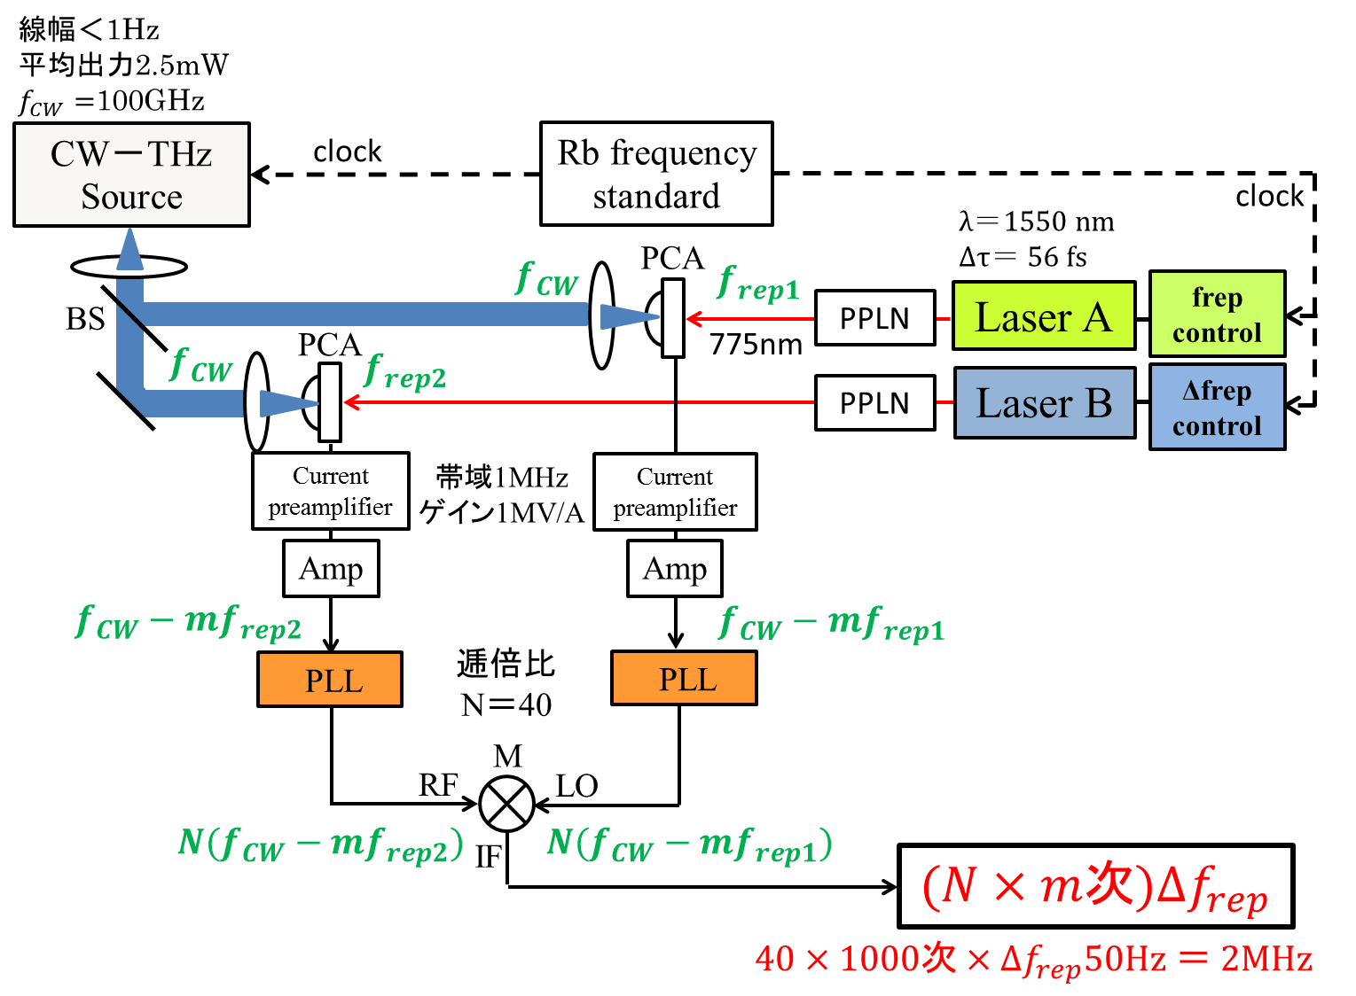
実験光学系(アダプティブクロック)

Slide 17



実験光学系
Laser B
PPLN
775nm
Laser A
PPLN
775nm
BBO
THz
Signal
PCA
PCA
Current
preamplifier
$$({N×m次)Δf}_{rep}$$
アダプティブ
クロック生成
SFG
Digitizer
THz Pulse
APD
Trigger
Adaptive Clock

Slide 18
時間波形ダイナミックレンジの比較
Δf_{rep} = 50Hz
コンスタントクロック：2MHz
アダプティブクロック：2MHz
フリーランでは、ジッターの影響により積算できていない
制御した状態でも、ジッターの影響あり
アダプティブサンプリングによってキャンセル
Notes:
フリーランでコンスタントクロックで行うと、タイミングジッターの影響で積算してもダイナミックレンジがあがらないことが確認できます。
しかし、アダプティブサンプリングだと積算によりダイナミックレンジが増大している。
そして従来の制御で、コンスタントクロックの場合と比べても、ダイナミックレンジが高いことが分かります。これは、従来の制御手法でもタイミングジッターの影響が残っていることを表しており、それをアダプティブサンプリングで補正することが可能です。

Slide 19
10連THzパルス列の計測
freerun
Adaptive clock
ジッターの影響をキャンセル
f_{rep1}, f_{rep2} locked
Constant clock
freerun
Constant clock
ジッターの影響で積算できない

Slide 20
THzコム・スペクトル
非制御レーザーによる
デュアルTHzコム分光

Slide 21
まとめ
THzコム間ビート信号を抽出し、アダプティブサンプリングを行った
今後の予定
アダプティブサンプリングでガス分光を行い、ジッターの影響について評価する

